Slide 1

Politique commerciale 2017
eni france

Slide 2
Vision d’Eni France
EFFICACE ET FLEXIBLE
UN MODELE D’ENTREPRISE
EN ORIENTANT NOTRE OFFRE EN FONCTION DES ATTENTES DES CONSOMMATEURS
UN MODELE D’ENTREPRISE
CUSTOMER CENTRIC

Slide 3


Objectifs 2017
MISE EN ŒUVRE DE LA STRATEGIE DE CHAQUE BUSINESS LINE :
Rentabilité
Pérennité
Ebit adjusted
10,7 m€
VALEURS HUMAINES DEVELOPPEES :
Orientation au changement
Attention aux clients internes et externes
Travail en équipe

Slide 4


l
Contribuent au succès des unités commerciales Créent également de la valeur
Objectifs 2017 Soutien aux business lines dans la recherche de rentabilité Priorisation des missions selon leur contribution à l’Ebit

Slide 5

Fonctions support
Ressources Humaines
Les femmes et les hommes d’Eni France sont sa plus grand force.
Notre mission :
la faire grandir
Créatrices
de valeur

Slide 6
Fonctions support
JURIDIQUE
Le conseil, l’assistance et la prévention
Notre mission :
encadrer le développement des projets opérationnels et des décisions stratégiques
Créatrices
de valeur

Slide 7
Fonctions support
HSE
Former & informer, impliquer dans la démarche tous les acteurs d’Eni France (personnel, fournisseurs, sous-traitants)
Notre mission :
Accompagner le développement responsable et économiquement soutenable des activités de la société
Créatrices
de valeur

Slide 8
Fonctions support
SYSTEMES d’INFORMATION
Moderniser les systèmes internes et la relation-client, automatiser & dématérialiser les flux
Notre mission :
Travailler sur l’amélioration des process métiers pour donner plus d’efficacité dans le travail
Créatrices
de valeur

Slide 9
Fonctions support
SUPPLY - LOGISTIQUE
Garantir la disponibilité des produits pour les clients, tout en optimisant stocks et charges de fonctionnement
Notre mission :
Contribuer à l’amélioration de la satisfaction client, au développement commercial et à l’optimisation des coûts
Contribuer à la mise en place des produits Premium
Créatrices
de valeur

Slide 10
Fonctions support
ACHATS
Assurer l’acquisition de produits et services de haute qualité,
A des conditions de prix et de prestations compétitives
Dans les délais établis
Notre mission :
Contribuer à la rentabilité d’Eni France
Créatrices
de valeur

Slide 11
Fonctions support
DAF
Garant de la pérennité financière, Coordination et supervision de la comptabilité et des finances,
Accompagne les BL sur les choix stratégiques en rendant compte de la situation financière en temps réel.
Notre mission :
Contribuer à la rentabilité d’Eni France en accompagnant la politique commerciale
Créatrices
de valeur

Slide 12
Fonctions support
MARKETING & PRICING
définir les segments de croissance de l’entreprise,
étudier le positionnement de l’entreprise, son portefeuille de produits et de clients,
définir le mix produit
piloter la publicité et la communication
mettre en place et conduire les actions de marketing opérationnel
Notre mission :
Piloter la stratégie, le pricing et le marketing opérationnel pour créer de la valeur
Créatrices
de valeur

Slide 13

RESEAU

Slide 14
Consommation nationale en légère hausse : +0,4%
Baril et prix à la pompe en croissance
Concurrence accrue sur les appels d’offres ATR, et certains particulièrement agressifs (Dyneff)
Marges ATR très élevées en 2016
Marché de ville disputé avec Total Access, Esso Express et les stations de la grande distribution
Contexte

Slide 15
Repositionnement du réseau
Projets / missions
Comment ?
Combien et quand ?
Standardisation de l’offre carburants en augmentant la qualité de nos carburants; extension des produits premium sur tout le réseau
Défendre nos meilleures stations de ville avec une mise à l’image Eni de 20% de cette typologie de stations (Top 24)
Une offre différenciée
Full Service à la pompe
Redéfinition des produits pétroliers à vendre sur toutes les stations (Gasoil, Diesel TECH+, E10 remplace SP 95 E5 et SP 98 TECH+)
Image Eni sur le TOP 24 stations du réseau de ville (en terme d’Ebit)
Standardisation du service avec mise en avant de l’accueil et des références à l’Italiannité (Odeur du café, accueil chaleureux, etc.)
Théâtralisation d’un service VIP qui inclue le service à la pompe avec le nettoyage du pare-brise et d’autres détails à un prix supérieur pour le client plus attentif au service qu’au prix
Investissement de 500k€
90% des stations opérationnelles fin juin 2017
Réussir la reconversion des volumes SP 95 vers E10 et SP 98
Augmenter le différentiel E10-SP98 à 10 cts sur ATR. Gains de marge espéré de 1€/m³ sur le réseau
Investissement de 800 k€
Réalisation pour le 31/10/2017
Augmenter l’attractivité du réseau de ville pour augmenter les volumes 2%
Formation des équipes des stations et des Gérants
Test sur 3 stations (1 ATR et 2 stations de ville). L’objectif est de capter au moins 20% des clients à ce nouveau service pour atteindre le breakeven.

Slide 16
Développer l’activité carburants & cartes
Projets / missions
Pourquoi ?
Combien ?
Optimisation Volume et marge carburant
Développement du volume cartes Routex pour retrouver le volume de ventes de 2015
Exploiter le potentiel des contacts « non-oil » sur nos stations d’ATR pour augmenter les ventes de carburants
Notre métier de base et la gross margin carburant représentent 75 % de la marge réseau
Mise en place de l’accord Forax et d’un accord avec C2A
Travail sur le fichier client pour récupérer des clients perdus ces deux dernières années
Mise en place de bons de réductions immédiats sur les prix carburants, pour ravitaillement minimum de carburants, pour les clients qui utilisent nos services non-oil
366 890 m3 sur le réseau
Dont 31 766 m3 Routex
48 404 k€ margin oil
8 436 k€ (EBIT)

Slide 17
Développement des activités non oil
Projets / missions
Comment ?
Combien ?
Des offres reconnaissables par les clients sur les stations
Des services pour fidéliser nos clients
Réaliser une communication sur le point de vente visible et lisible pour nos clients
Généraliser l’enseigne « Casino Everyday » sur les stations ATR et « Le Petit Casino » sur le réseau de ville avec une offre différenciée par canal de stations
Mettre en place nos offres en nous appuyant sur des fournisseurs reconnus par les consommateurs de par leur stratégie marketing (Casino, Sodebo…)
Avoir une politique prix cohérente dans notre réseau en évitant des écarts prix injustifiés
Offrir un support de qualité à nos Gérants pour optimiser leurs chiffres d’affaire et volume de marges
Proposer des solutions originales sur l’activité lavage pour augmenter le contribution margin carwash
Avoir 20 boutiques supplémentaires avec l’image Casino Everyday et lancer la première boutique « Le Petit Casino » sur Villeurbanne)
Mise en place d’un standard de boutique par canal de stations
Politique homogène de prix sur le réseau
Augmentation du Gross Contribution margin Non Oil et les royalties issus des fournisseurs
Augmenter le Chiffre d’affaires lavage, Le budget de contribution margin carwash est de 225 k€
Augmenter incoming leasing (2016 : 10.896 k€ BO17 : 10.966 k€)

Slide 18
Orienter l’activité technique au service de la croissance du business
Projets / missions
Comment ?
Combien ?
Une nouvelle orientation business à l’activité de maintenance
Avoir une meilleure coordination entre le service technique et le développement pour la préparation des dossiers d’appel d’offres
Proposer des projets d’appel d’offres avec des propositions Non Oil personnalisées et orientées aux consommateurs
Réaliser les travaux de stations en harmonie avec les politiques des concessionnaires autoroutiers
Travailler la réactivité de la maintenance
Travailler sur les projets de stations ATR avec les équipes techniques, les architectes, le marketing et le commerce (carburant, boutique et restauration)
Concertation avec les concessionnaires ATR sur la typologie de clientèle pour travailler le parcours client selon chaque aire de service
Etre attentif aux chartes travaux de chaque concessionnaire et gérer les flux de clientèle de manière adéquate durant les travaux sur les aires.
Définir un KPI sur le taux d’activité de la station.
Budget maintenance : 2 996 k€
Réaliser des réunions périodiques pendant la réalisation des projets
Personnalisation de s offres commerciales sur les projets ATR
Etre à l’écoute de nos clients externes pour améliorer les relations avec les concessionnaires ATR et bien se positionner en terme d’image sur les prochains appel d’offres

Slide 19
Gestion du parc de stations fermées : vente ou location
Projets / missions
Pourquoi ?
Combien ?
Optimiser l’utilisation des stations fermées, deuxième canal de station sur le réseau
Rendre ces sites profitables plutôt que coûteux compte tenu de la difficulté de les vendre
Minimum de 3 stations fermées à vendre
Minimum de 3 immeubles à louer
Rouvrir des stations fermées au travers de contrat avec des partenaires de stations DODO ou de clients revendeurs du wholesale
Etude avec pour les sites à vendre les possibilités d’utilisation et calcul économique

Slide 20
Optimisation de la gestion
Projets / missions
Comment ?
Combien ?
Réduction du dealer support cost (DSC)
Suivi des comptes de charges les plus significatifs
Augmentation des loyers actifs (Incoming Leasing)
Attention sur les Comptes de Résultats provisionnels
Prestations comptables à homogénéiser
Achats de produits consommables à organiser
Loyers passifs à monitorer et renégocier si possible
Attention à divers comptes de charge (Outillage, publicité, grivèlerie etc...)
Ne pas hésiter à refaire les CRP lorsque la situation de la station évolue de façon significative par rapport à la prévision initiale
Budget de 1.915 k€, à réduire de 200 k€
Bien redéfinir la répartition des actions : exploitants, comptables, CICD
Homogénéiser le tarif des prestations et les adapter en tenant compte de l’impact iogest
Suite aux tests réaliser en 2016, définir les produits et fournisseurs avec lesquels travailler
Action à mener par le Responsable Gestion pour atteindre les 924 k€ en 2017
Actions à mener par le Responsable Gestion et par les CDS pour réduire ces coûts de 10%
Action des CDS pour atteindre 10.966 k€ d’incoming leasing (vs 10.896 k€ en 2016)

Slide 21
Améliorer la qualité visible du réseau
Projets / missions
Comment ?
Combien ?
Redéfinir le standard de qualité
Mise en place d’un prestataire pour mesurer la qualité sur le réseau à un coût soutenable
Formation accueil caissier via l’information elearning et mise en place de nouveaux modules elearning
Définir des challenges motivants pour les exploitants
Basé sur la qualité de l’accueil et des services sur les points de vente
Améliorer notre classement au sein des sociétés autoroutières dans le cadre des audits réalisés par elles
Définir un programme de formation pour les gérants et les caissiers via des modules d’elearning
Impliquer davantage le personnel des stations dans l’adhésion aux opérations Eni
3 audits qualité à faire sur l’ensemble du réseau par un nouveau prestataire sélectionné par appel d’offres
Redéfinir les standards de qualité pour l’ensemble du réseau au 31/12/2017
Audit sociétés autoroutières : être dans les 3 premiers pétroliers lors des audits trimestriels.
Garantir une animation promotionnelle sur le réseau. L’animation commerciale doit devenir un facteur de qualité.

Slide 22
Former et motiver les équipes : Gérants Ambassadeurs
Projets / missions
Pourquoi ?
Combien ?
Module de formation de base gérants et un module spécifique métier (ventes ou gestion ou HSE ou merchandising….)
Formation métiers des chefs de secteur et responsables de service
Diffusion des meilleurs pratiques au travers du réseau
Meilleure connaissance de la politique commerciale Eni pour une meilleure adhésion
Reconnaissance, accroître les compétences
Développer la culture d’appartenance réseau et reconnaissance
Nomination de 10 Gérants Ambassadeurs et créer une charte avec le rôle et un document contractuel motivant pour définir leurs actions
Module de base à rediffuser au 1er semestre 2017
Début de la formation interne dans le 2ème semestre 2017
Définition des outils de formation et animation du personnel des stations
Mise en place des premiers programmes Ambassadeur dans le 2ème semestre 2017

Slide 23
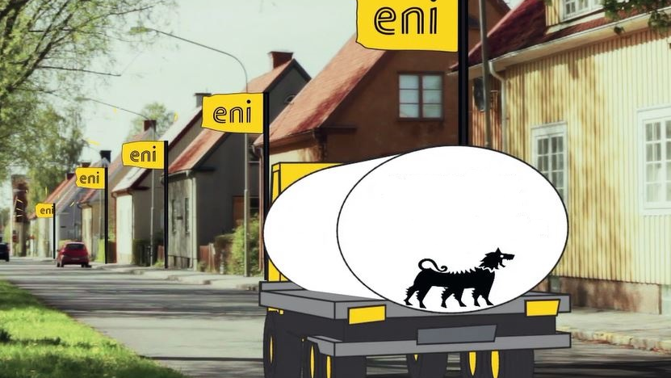

WHOLESALE

Slide 24
Un marché C&C avec une forte concurrence sur les prix et une volatilité des cours extrêmement élevée, ayant comme conséquence la réduction des marges unitaires.
Un marché en ligne avec 2015 pour les Bitumes
Une part de marché actuelle qui nous permet d’envisager un potentiel de croissance important
Une opportunité de développement géographique en synergie avec l’extension de notre présence autoroutière
Contexte

Slide 25
C&C : augmenter notre part de marché en préservant les marges
Projets / missions
Pourquoi ?
Combien ?
Fournir à l’équipe commerciale des outils de gestion et de relation avec nos clients
Poursuivre le développement de notre portefeuille client sur notre logistique actuelle (au sud d’une ligne Bordeaux-Strasbourg) et développer en particulier notre ventes sur la nouvelle zone d’Orléans
Mettre en place des contrats RFA et développer nos ventes en produits Premium (FOD TT éco plus, E85, ..)
Segmenter nos clients et mettre en place un processus de vente différencié pour optimiser nos marges et nos volumes.
Pérenniser notre activité en augmentant la qualité de service envers nos clients et en gagnant en efficacité.
Développer notre part de marché sur les régions ou nous sommes présents.
Progresser en volume chez nos clients existants et les fidéliser
Focaliser nos forces de vente sur les segments de clientèle les plus porteurs pour la société.
Automatisation du pricing et optimisation du processus de vente téléphonique
Atteindre sur les ventes de FOD un minimum de 6% en ThermoTechEco +
Contribution margin oil C&C :
1.977 K€
Volumes C&C :
383 Km3 (inclus les ventes en sous-Douane)
EBIT C&C :
593 K€

Slide 26
Bitumes & Produits Spéciaux : pérenniser et diversifier notre activité
Projets / missions
Pourquoi ?
Combien ?
Consolider nos ventes au départ des raffineries TOTAL en France et cueillir toutes les opportunités offertes par le système de raffinage Eni en Italie (LI, SNZ)
Augmenter nos ventes sur la région nord-ouest (Normandie, Bretagne)
Etudier avec le Supply des nouveaux points de disponibilités
Développer les propositions commerciales sur les bitumes modifiés et le fioul lourd en collaboration avec le siège en Italie
Etudier les possibilités de vente de solvants
Diversifier nos sources d’approvisionnement
Diversifier notre gamme de produits
Développer notre notoriété
Fidéliser notre clientèle
Contribution margin oil Bitumes et PS :
1.405 K€
Volumes Bitumes et PS :
80 Ktons
EBIT Bitumes et PS :
599 K€

Slide 27
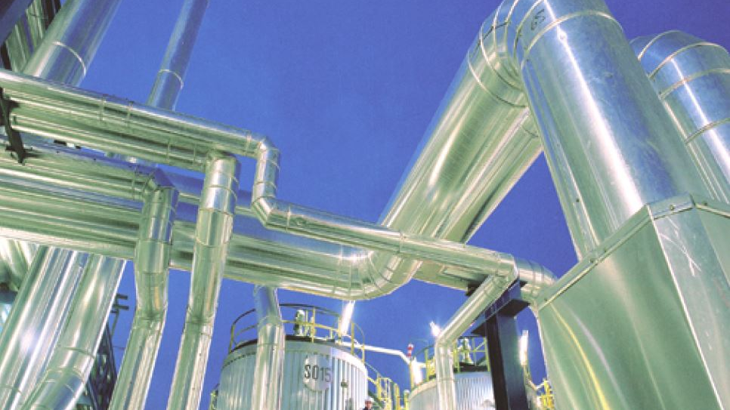
LUBRIFIANTS

Slide 28
Marché mature (-0,2% de consommation en 2016)
Mais une part de marché (2 %) laissant de la place pour la croissance
Un fort niveau concurrentiel, avec de nombreux acteurs
Un schéma de distribution complexe (court ou long, croissance d’internet) entraînant une grande disparité des positionnements prix
Une bonne notoriété de la marque
Une équipe stabilisée, professionnelle
Contexte

Slide 29
Développer les outils commerce
Projets / missions
Pourquoi ?
Objectif
Développer la connaissance des sous-réseaux de nos distributeurs
Refondre le process Supply-Logistique
Mettre en œuvre l’extranet client
Développer le CRM commercial pour l’ensemble des BL
Notoriété, stimulation commerciale, communication produit ciblée
Adopter une politique de service, améliorer les conditions logistiques, réduire les coûts
Centraliser l’information commerciale, standardiser le process de commandes
Se doter d’un outil informatisé pour piloter la relation commerciale, garder un historique, communiquer et piloter efficacement
Accompagner l’équipe commerciale dans la prospection et la conquête de distributeurs
Contribuer à la compétitivité de notre activité, optimiser notre pilotage
Améliorer notre service client, optimiser les tâches pour dédier plus de temps au commerce
Améliorer notre relation-client, devenir un partenaire pro-actif et dynamique commercialement

Slide 30
Augmenter notre part de marché : le plan marsh’oil
Projets / missions
Pourquoi ?
Objectif
Capitaliser sur nos succès en Industrie
Poursuivre les efforts de prospection sur nos zones prioritaires et augmenter notre portefeuille de clients
Développer le segment des revendeurs C&C
Activer les réseaux sans présence eni :
GSS / GMS et surtout internet
Négocier efficacement le contrat AD 2018
Démontrer notre capacité commerciale et récupérer des potentiels de volume
Nous développer sur les régions à potentiel, profiter des synergies entre équipes
Placer la gamme iSigma
Proposer des relais de croissance aux revendeurs C&C
Trouver de nouvelles sources de revenus, et diversifier notre stratégie
Retrouver un trend de croissance avec ce client historique
Connaître les attentes de leur sous-réseau et le stimuler
Objectif volume : 11,460 m3
1,720 m3 Industrie
4,090 m3 Automotive
5,650 m3 Huiles de procédés
Marge de contribution : 3,409 K€
Ebit 2017 : 862 K€
Poursuivre la dynamique de croissance qui a été mise en place (+20% de progression annuelle depuis 2015)
Contribuer efficacement à la pérennité d’Eni France

Slide 31

Eni France, ensemble pour croître

Slide 32

Politique commerciale 2017

